Slide 1

Prayer Meeting for Persecuted Church Worldwide
박해받는 교회를 위한 화요기도모임
2024년 8월 26일(화) pm7:30-9:00/Zoom
회의 ID 4286956103

Slide 2
순서
찬양 5’
OPENDOORS CORE VALUE(5’)
Arise Africa 홍보영상 5’23”
오늘의 말씀 15’
전세계 박해 받는 교회를 위한 기도(30’)

Slide 3
신2:1
1우리가 방향을 돌려 여호와께서 내게 명령하신 대로 홍해 길로 광야에 들어가서 여러 날 동안 세일 산을 두루 다녔더니
1 Then we turned back and set out toward the desert along the route to the Red Sea, as the Lord had directed me. For a long time we made our way around the hill country of Seir.

Slide 4

OPEN DOORS CORE VALUE/핵심가치
1. 우리는 그리스도의 몸의 지체이다.
We are part of the Body of Christ.
2. 우리는 박해 받는 교회를 섬긴다.
We are Persecuted Church driven.
3. 우리는 성경의 사람이다.
We are people of the Bible.
4. 우리는 기도의 사람이다.
We are people of prayer.
5. 우리는 믿음으로 살며 사역한다.
We live and work by faith.
6. 우리는 예수 그리스도와 그의 지상명령에 헌신한다.
We are devoted to Jesus Christ and His commission.
7. 우리는 오직 하나님의 영광을 위해 사역한다.
We are motivated solely for the glory of God.

Slide 5

박해 받는 교회를 위한 기도(30’)
Prayer for Persecuted Church

Slide 6


Arise Africa Campaign
아프리카여 일어나라 폭력적 박해에 맞서서
본 캠페인은 사하라 이남 아프리카의 폭력적인 기독교 박해 속에서 고통받고 있는 그리스도 안의 형제, 자매들을 기억하고 함께 연합하며 폭력적인 박해에 함께 맞서기 위한 사역입니다.
저희가 함께하지 않으면 이 곳의 교회들은 미래를 잃어버릴 수도 있습니다. 오픈도어는 2026년까지 이 캠페인을 진행하며 전세계 교회들이 이 폭력적인 박해에 맞서 함께 일어서기를 기대합니다. 깨어 간절히 기도해주시고 지원해주시고, 현재 아프리카에서 일어나고 있는 일들에 대해서 함께 나눠주세요.
오픈도어는 극단주의 이데올로기와 만연해 있는 폭력에 맞서기 위해 캠페인활동을 하며 변화를 만들어 낼 것입니다. 그리고 향후 4년 동안 사하라 사막 이남 아프리카의 400만 명의 기독교인들을 접촉하고 이들에게 영적, 물질적, 그리고 정신적 지원을 제공할 계획입니다.
하나님께서 돕고 계십니다. 여러분도 아프리카의 폭력적인 기독교 박해에 함께 맞서 기도해 주세요.

Slide 7

왜 아프리카?
사하라 사막 이남 아프리카의 교회는 포위되어 있으며, 상상할 수 없는 폭력에 직면해 홀로 외로운 싸움을 하고 있습니다.
교회, 언론, 정부, 시민 사회(지역, 국가, 국제)는 사하라 사막 이남 아프리카에서 기독교인에 대한 폭력을 멈추거나 폭력의 영향을 해결하기 위해 충분히 인식하지도 행동하지도 않고 있습니다.
세계 교회의 대부분은 여전히 이 위기를 알지 못하고 있습니다. 인식하고 있는 사람들도 사하라 사막 이남 아프리카의 문제를 멀고 해결이 불가능한 것으로 생각하기 쉽습니다.
이렇게 거대하고 복잡한 도전에 직면했을 때 우리 모두가 할 수 있는 일은 무엇일까요?
그래서 오픈도어는 아프리카의 많은 단체와 협력하여 2024년에 새로운 교회를 대상으로 '일어나 아프리카' 캠페인을 시작합니다. 그리고 우리는 한국에서도 한국교회의 기도와 지원, 그리고 참여를 동원하여 진정한 글로벌 운동으로 확산시킬 것을 요청하고 있습니다.

Slide 8

포위당한 교회: 세계에서 가장 젊은 교회, 적극적 반응 필요
사하라 사막 이남 아프리카(SSA)의 폭력이 사상 최고치를 기록하고 있습니다. 이러한 폭력의 증가는 점점 더 많은 국가에서 활동하는 지하디스트 단체의 존재로 인해 촉발되었습니다. 일반적인 영향은 다음과 같습니다.
2021년 12월 31일까지 무려 1,160만 명에 달하는 사람들이 SSA 내전으로 인한 폭력으로 난민이 되었습니다, 사람들은 가장 기본적인 생계조차 유지하기가 점점 더 어려워지고 있습니다. 때때로 이사실을 잊고 있지만 이러한 폭력이 특히 교회에 미치는 파괴적인 영향은 긴급한 관심을 필요로 합니다.
기독교인은 지하디스트 단체들의 주요 표적이 되고 있지만, 이에 대한 정부 차원의 인식이나 대응은 매우 부족합니다. 우리의 형제자매들은 버림받았다고 느낍니다. 이 캠페인에는 나이지리아, 부르키나파소, 콩고민주공화국에서 목숨을 걸고 주님을 따르고 있는 기독교인들의 이야기로 가득 차 있습니다. 그들은 놀랍도록 회복력이 강하고, 믿을 수 없을 정도로 용감하며, 세상의 한 귀퉁이에서 도전적으로 예수님의 복음을 전하기 위해 헌신하고 있습니다.
그러나 이들은 또한 매우 취약합니다. 때론 정신적으로 맨붕에 빠지기도 합니다. 지금 전 세계 교회가 이들을 위해 기도와 행동으로 연합해야 합니다. 우리는 이 상황을 해결하기 위하여 다년간의 캠페인을 시작하면서 전 세계 교회를 향하여 동참해 줄 것을 요청합니다. 우리의 연합된 행동 없이는 SSA의 전략적 요충지에서 교회의 존재 자체가 위태로워질 수 있습니다.

Slide 9

Day 1. 사하라 이남 아프리카의 교회를 위해 기도합니다.
Pray for the Church in Sub-Saharan Africa.
사하라 이남 아프리카 교회의 생존을 위해 기도합니다. 기독교인들이 예수님을 굳게 붙들 수 있도록 도와주세요.
사헬 지역 성도들을 위해 기도합니다. 폭력과 살인으로 인해 생긴 트라우마를 치료해 주시고, 이들의 마음을 위로하여 주옵소서.
박해가 심해지는 가운데에서도 그리스도인들이 하나님의 영광을 구할 때에 지혜와 믿음과 피할 길을 주시기를 간절히 기도합니다.
우리가 사방으로 욱여쌈을 당하여도 싸이지 아니하며 답답한 일을 당하여도 낙심하지 아니하며 박해를 받아도 버린 바 되지 아니하며 거꾸러뜨림을 당하여도 망하지 아니하고 (고후 4:8-9)
8/27/2024

Slide 10
Day 2. 사하라 이남 아프리카의 지도자를 위해 기도합니다.
Pray for the leaders of sub-Saharan Africa.
사하라 이남 아프리카의 혼란 속에서 안정을 찾을 수 있도록 기도합니다. 특별히 정치 지도자들이 부족, 종교, 성별에 관계없이 모든 사람들이 평화롭게 살 수 있는 안전한 국가를 만들 수 있도록 도와 주세요.
현명한 지도자들이 경제 위기 가운데서도 국가를 안정적으로 이끌 수 있도록 인도해 주세요.
박해를 받은 교회 지도자들을 위해 기도합니다. 새 힘을 더하시고, 회복시켜 주셔서, 다시 교회를 인도할 수 있도록 영적으로 잘 준비시켜 주세요.
임금들과 높은 지위에 있는 모든 사람들을 위하여 하라 이는 우리가 모든 경건과 단정함으로 고요하고 평안한 생활을 하려 함이라
(딤전2:2)

Slide 11

Day 3. 사하라 사막 이남 지역의 젊은이들을 위해 기도해 주세요.
아프리카 인구의 60% 이상이 25세 미만입니다. 교회는 젊고 역동적이며 성장하고 있습니다. 그러나 사하라 이남 아프리카에서는 폭력적인 박해로 젊은이들의 삶이 황폐화되고 있습니다.
아버지! 사하라 사막 이남 아프리카의 젊은 그리스도인들을 보호하여 주세요.
예수님! 청소년들에게 힘과 은혜를 주셔서, 극심한 핍박에도 불구하고 예수님을 계속 따르게 해 주세요.
트라우마 치료, 영적 도움, 기술 및 고용 훈련을 통해 올해 나이지리아에서 42,000명의 젊은 기독교인을 지원하고자 하는 Open Doors의 사역을 사용하여 주세요.
대대로 주께서 행하시는 일을 크게 찬양하며 주의 능한 일을 선포하리로다. (시145:4)

Slide 12

Day 4. 사하라 사막 이남 지역의 슬픔에 잠긴 사람들을 위해 기도해 주세요.
“여호와는 마음이 상한 자를 가까이 하시고 충심으로 통회하는 자를 구원하시는도다.” - 시편 34:18
슬픔과 상실감에 사로잡혀 절망속에 있는 가족들을 위해 주세요.
주님께서 개입하여 치명적인 공격을 중단시키고 반군들의 마음이 증오에서 사랑으로 바뀌도록 도와 주세요.
긴급한 도움이 필요한 유가족들에게 오픈도어의 실질적인 지원과 돌봄의 손길이 이어지도록 인도해 주세요.

Slide 13

Day 5. 강제로 피신한 사람들을 위해 기도해 주세요.
아프리카 전역에서 1,200만 명이 넘는 사람들이 집을 잃었고 어떤 지역에서는 교회의 존재 자체가 위협 받고 있습니다. 많은 사람들이 보코하람과 이슬람 국가(IS)와 같은 지하디스트 무장단체를 피해 탈출했습니다.
강제로 도망쳐야 하는 그리스도인 가족들이 인내할 수 있는 용기와 힘을 주시도록 기도합니다.
점점 더 위험해 지는 곳에서 교회를 인도하는 목회자들에게 지혜를 주세요.
그리스도인들이 피신하는 동안에도 교회가 강하고 영향력 있고 담대하게 회복되도록 기도합니다.

Slide 14

Day 6. 학대 받는 여성들을 위해 기도해 주세요.
사하라 사막 이남 아프리카 전역에서 우리는 마을에서 납치되어 혹독하고 잔인한 학대를 당하는 소녀와 여성에 대한 소식을 종종 듣습니다. 강간과 성폭력은 잔인한 박해 전술입니다.
나이지리아, 부르키나파소, 카메룬, 말리, 콩고민주공화국에서 매일 폭행의 위험을 안고 살아가는 젊은 그리스도인 여성들을 위해 기도합니다.
기독교 여성들이 이 위협적인 시대에서 보호받으며, 예수님께 굳건히 붙들린 바 되고, 하나님의 자녀로서의 정체성을 확고히 하며 살아 갈수 있도록 기도합니다.
극단주의 단체의 기독교 소녀들의 잔인한 납치가 중단되도록 기도합니다. 납치된 소녀들은 폭도들과 강제로 결혼하게 됩니다.

Slide 15

Day7. Pray for Arise Africa.
“일어나라 빛을 발하라 이는 네 빛이 이르렀음이니라” - 이사야 60:1
사역적으로 우리는 사하라 사막 이남 아프리카에 있는 수백만 명의 기독교인을 영적, 육체적, 정서적으로 지원하는 것을 목표로 합니다. 4년 간의 Arise Africa 캠페인을 통해 전 세계 교회가 깨어나 이 지역에서 일어나고 있는 사건들에 대해 직접 관여하는 것을 보고 싶습니다.
기도로 참여하든지 다른 어떤 것이든지 Arise Africa에서 나의 역할을 보여달라고 하나님께 간구하십시오.
전 세계의 기독교인들이 사하라 사막 이남의 아프리카 가족을 위해 기도하고, 목소리를 내고, 후원할 것을 확신하도록 기도합니다.
카메룬, 부르키나파소, 나이지리아, 말리, 콩고민주공화국에 있는 오픈도어의 파트너들의 주님의 보호하심을 위해 기도합니다.

Slide 16
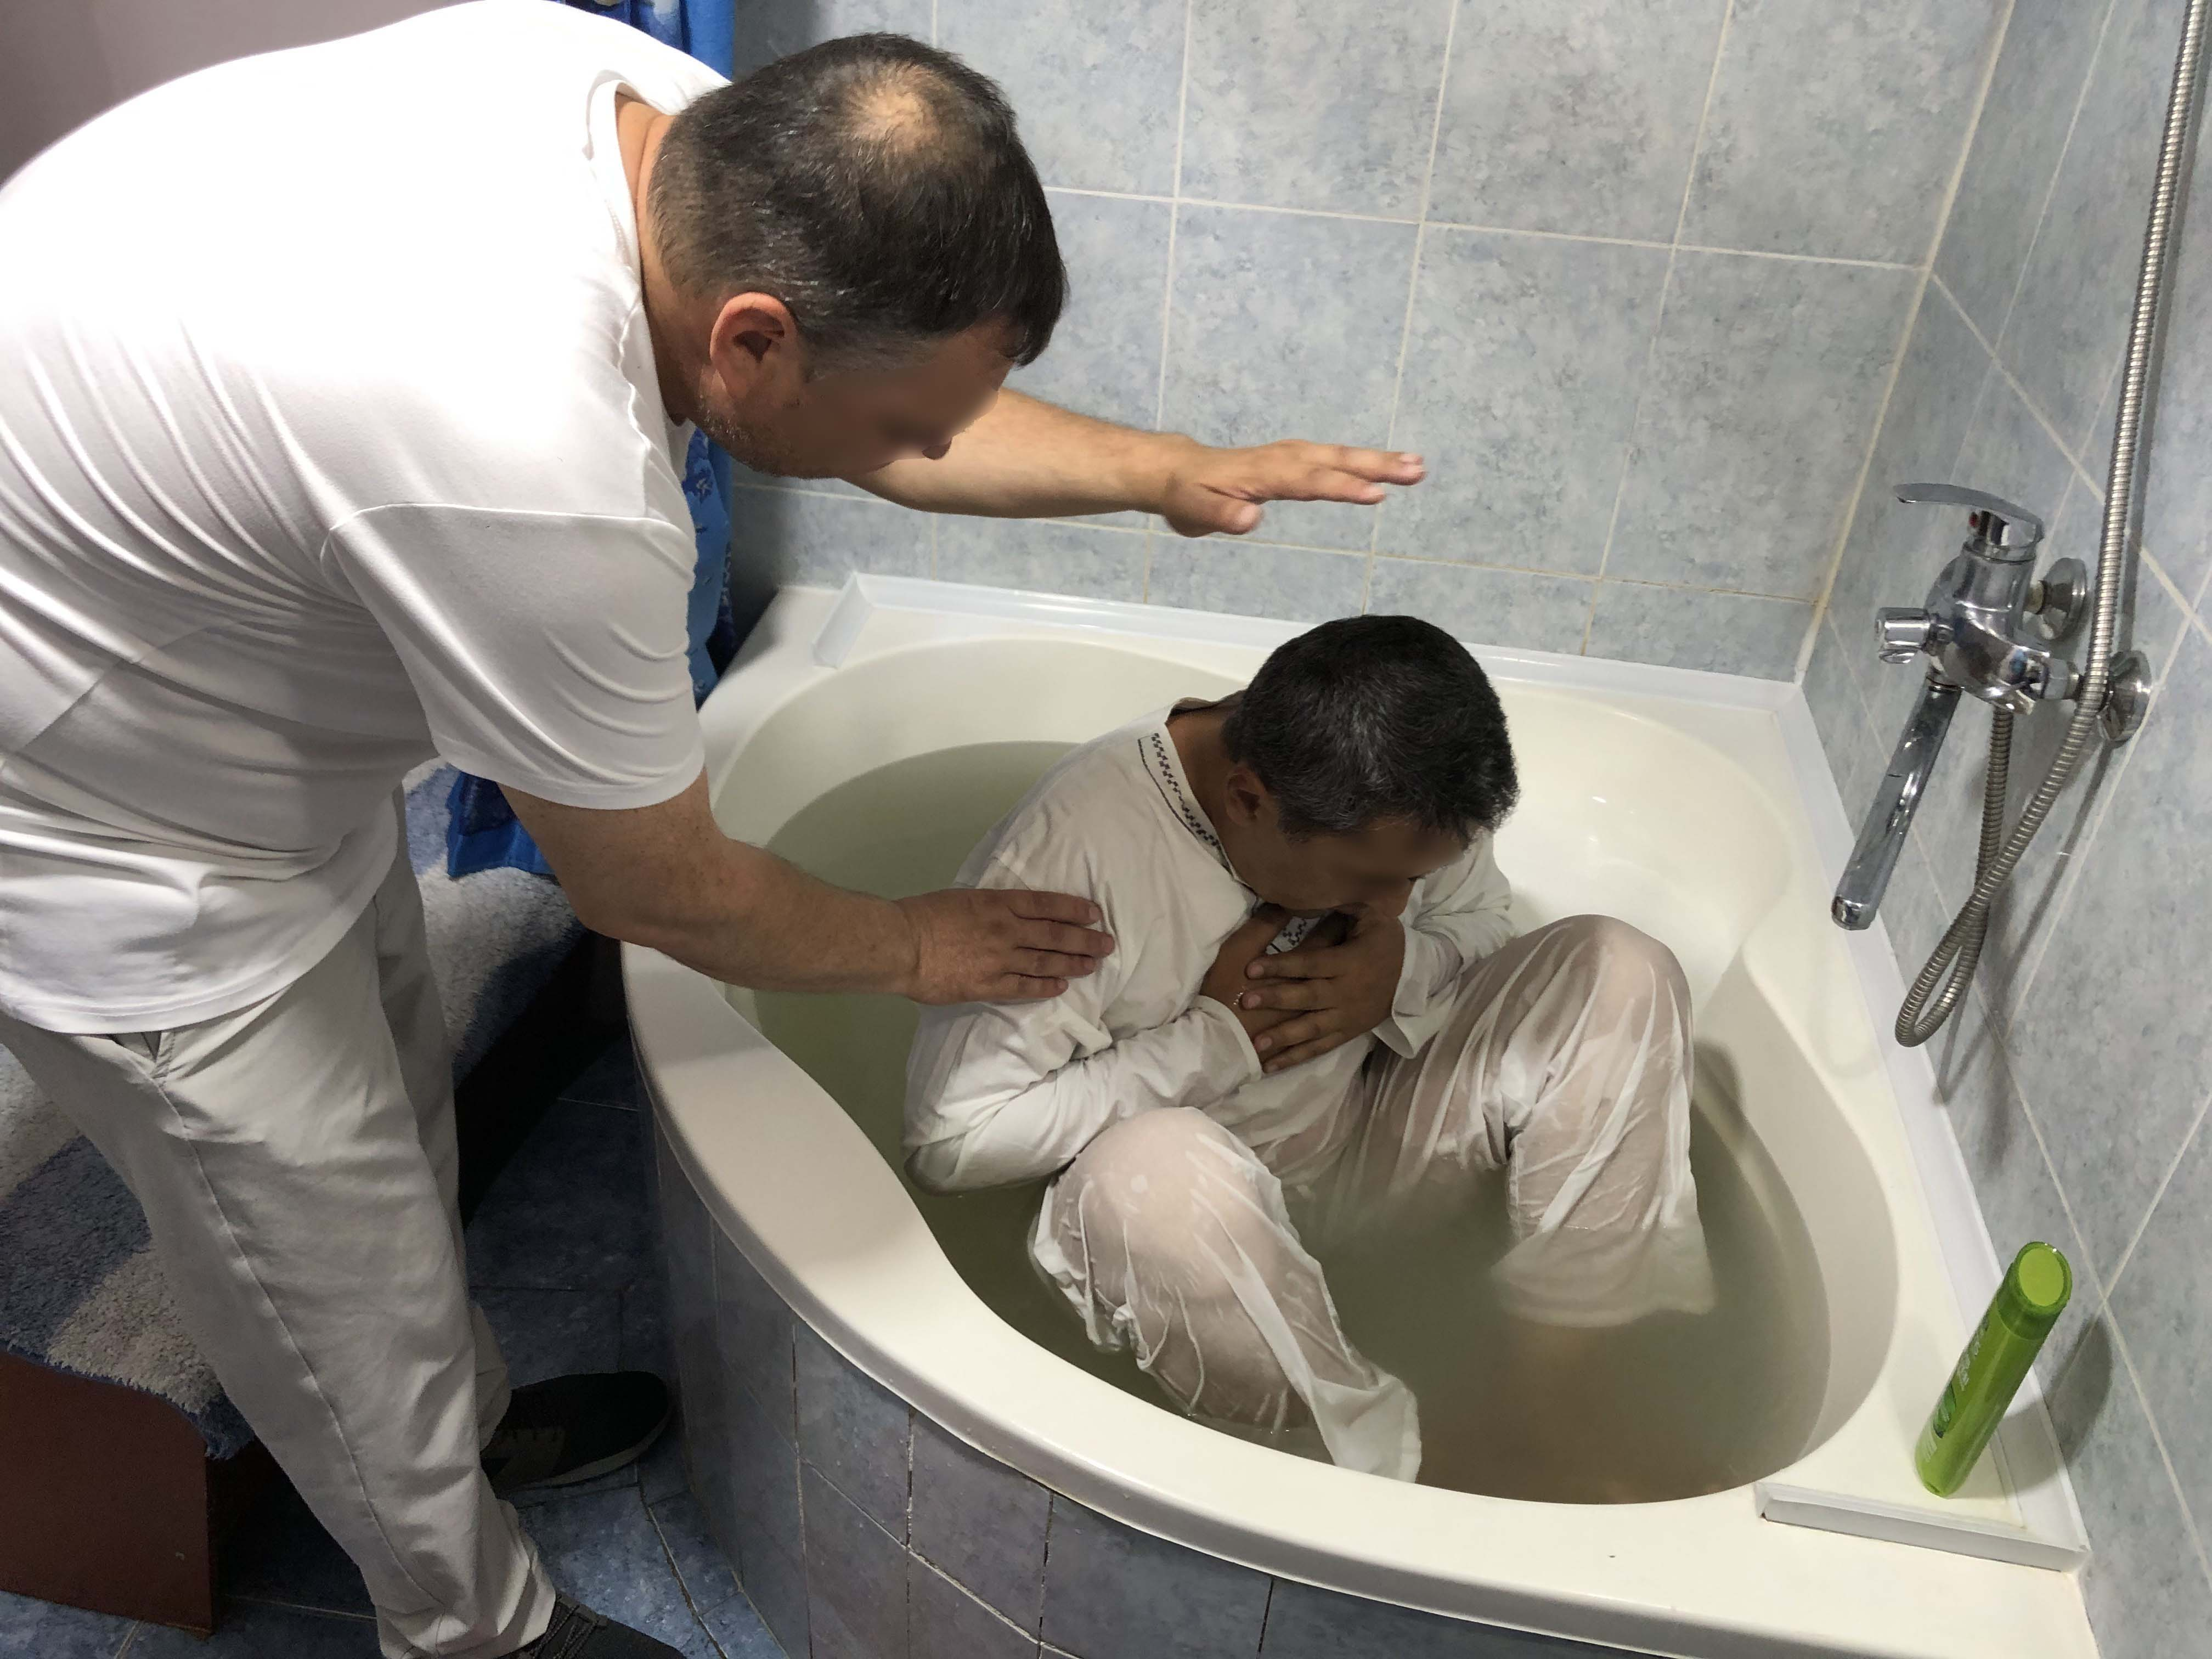
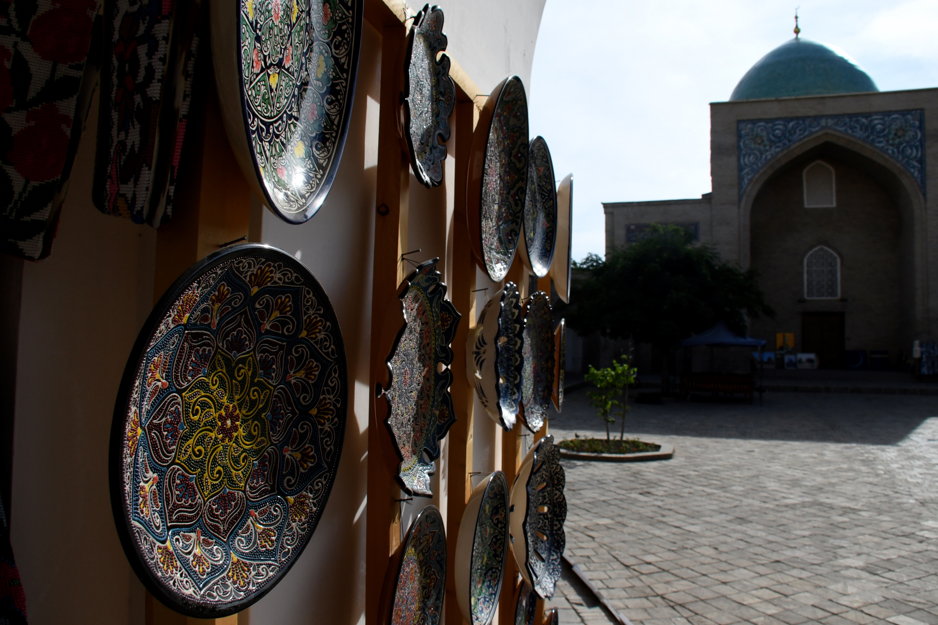
#중앙아시아 | 비밀리에 세례 받은 경찰관
하나님의 가족이 된 새 식구를 환영합니다. 그의 이름은 로슬란*(가명)입니다. 그는 중앙아시아 어딘가에 살고 있으며 현직 경찰관입니다. 얼마 전 그는 가정 교회 모임에 참석하여 예수 그리스도를 자신의 구세주로 영접했습니다.
비밀리에 집례된 세례식은 로슬란에게 잊지 못할 기억입니다. 자신의 죄를 용서받고 하나님과 화해하는 감격적인 순간이기 때문입니다.
최근에 로스란은 가정교회 목사님께 세례를 받고 싶다고 요청했습니다. 그러나, 로슬란의 부모님은 아들의 회심에 대해 들은 바 없기 때문에 세례를 받고 싶다는 바람도 알지를 못합니다. 이러한 상황에서 매우 조심해야 했기 때문에 우리는 가정 교회의 몇몇 교인들에게만 세례에 대해 이야기했고, 어느 신자의 집 화장실에서 비밀리에 세례를 주기로 결정했습니다. 짧았지만 로슬란과 우리 모두에게 매우 기쁜 순간이었습니다. 사진에서 그를 위해 기도해주고 세례를 베풀어준 목사님을 볼 수 있습니다.
로슬란은 새로운 생명을 얻었고 그 순간 매우 행복했습니다. 하지만 이제 그는 무엇을 어떻게 해야 할지 잘 알지 못합니다. 자신의 신앙과 세례에 대해 부모님과 동료 경찰 들에게 알려야 할지 말아야 할지 지혜를 달라고 기도를 요청했습니다. 그래서 저희도 로슬란이 어떻게 해야 할지 지혜를 구하고 있습니다.

Slide 17
로슬란*을 위해 기도합니다.
로슬란이 그리스도를 따르기로 결심하고, 세례를 받는 감격을 주신 하나님께 감사드립니다. 로슬란이 부모와 동료 경찰들에게 자신의 신앙을 나눌 수 있는 지혜를 주시기를 기도합니다.
믿음을 견고하게 하시고, 뱀같이 지혜롭고, 비둘기 같이 순결한 마음으로 신앙을 고백할 수 있도록 은혜를 주시고, 로슬란의 새 생명이 성장하여 빛과 소금의 역할을 잘 감당할 수 있도록 보호해 주시기를 기도합니다.
중앙아시아에서 신앙을 나누면 직장을 잃고 가족들로부터 핍박을 받을 가능성이 높습니다. 그럼에도 불구하고 성령의 인도하심 가운데 지혜롭게 결정하게 하시고, 환란과 핍박 중에도 신앙을 지켜 갈 수 있도록 믿음과 용기와 성령의 충만함을 부어 주시기를 기도합니다.

Slide 18
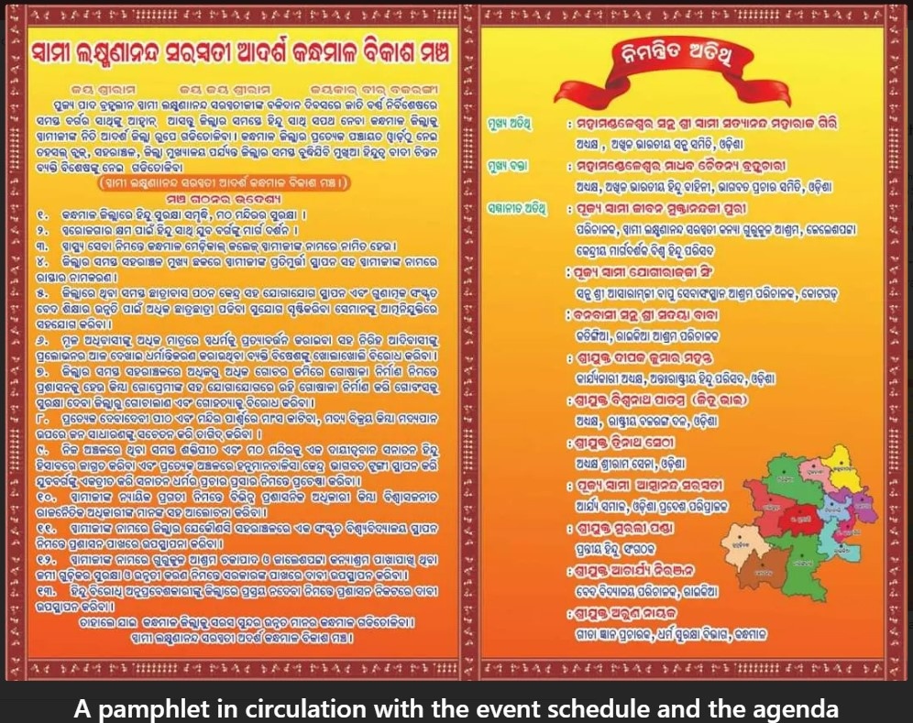
#인도 | 오디샤주 칸드하말(Kandhamal, Odisha) 지역에서 대규모 종교 폭력 발생 우려
인도 오디샤주의 칸드하말 지역에서는 2008~2009년에 심각한 폭동이 발생하여 많은 기독교인이 사망하고 난민이 발생했습니다. 16년이 지난 지금, 칸드하말 폭동을 일으킨 힌두교 승려의 기일을 기념하는 행사가 열릴 예정이어서 역사가 반복되는 것 아니냐는 추측이 나오고 있습니다.
2008년, 유명한 힌두교 승려이자 종교 극단주의 단체의 지도자였던 락쉬마난다 사라스와티(Lakshmanananda Saraswati)가 무장 낙살파(Naxalites)에 의해 살해당했습니다. 몇몇 기독교 지도자들도 누명을 쓰고 살해당했습니다.
사라스와티는 오디샤 주 칸드하말 지역의 부족들이 기독교로 개종하는 것을 반대했습니다. 그는 또한 선교사들이 강제로 개종시켰다고 거짓으로 비난했습니다. 사라스와티의 살인 사건 이후 기독교인들에 대한 ＇칸드하말 폭동'이 일어나 수백 명의 기독교인이 살해되고 수천 명의 가족이 난민으로 전락하는 등 엄청난 폭력이 발생했습니다.
이 힌두교 승려가 죽은 이후, 제자들은 매년 스승의 기일을 성대하게 기념하기를 원했지만 전임 주지사 비주 잔타 달(Biju Janta Dal)은 칸드하말에서 종교적 충돌이 더 커질 것을 우려해 이를 허가하지 않았습니다. 그러나, 2024년 6월, BJP가 집권한 후 오디샤 주 정부는 16년 만에 사라스와티의 기일을 기념할 수 있도록 허가를 내주었습니다.
OD 파트너인 라즈 싱*과 현지 기독교인들은 “8월 25일과 26일 칸드하말에서 50~60만 명의 힌두교 지도자와 신도들이 모인 가운데 사라스와티의 기일을 맞아 힌두교 축제와 함께 대대적인 기념행사가 열릴 것”이라고 확인했습니다. 이 행사의 의제 중 하나는 가랍시(Gharwapsi, 개종)입니다. 2008~2009년과 같은 기독교인들에 대한 폭동이 칸드하말에서 반복될 수 있다는 추측이 만연합니다.”
라즈는 “이러한 상황으로 인해 공포에 휩싸인 많은 기독교인들이 집을 떠나 수도 부바네스와르(Bhuvaneshwar)를 비롯한 인근 지역으로 피신하고 있다”고 말했습니다. 일부 기독교 지도자들은 정부 당국에 칸드하말의 기독교인들에게 안전과 보안을 제공해 달라는 요청 서한을 보냈습니다.

Slide 19
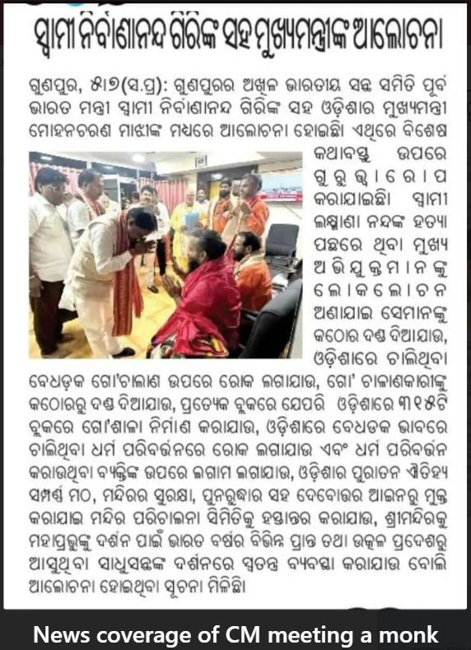
인도의 오디샤 칸드하말 지역를 위해 기도해 주세요.
8월 23일 집회와 힌두교 축제기간 중에 폭동이 일어나지 않도록 기도합니다. 종교간 오해와 갈등을 조작하는 거짓 정보에 속아넘어가지 않도록 사람들의 마음을 지켜 주시기를 기도합니다.
주님께서 기독교인들을 공격하려는 극단주의자들의 계획을 막아 주시고, 대중들이 주동자들의 현혹에 빠지지 않도록 옳은 판단력을 주시도록 기도합니다.
기독교인들을 안전하게 보호해 주시고, 행사 기간 동안 어떠한 폭력과 증오와 차별이 일어나지 않기를 기도합니다.
폭력의 공포와 두려움 속에 살고 있는 기독교인들의 마음에 하나님이 주시는 평안과 위로가 가득하기를 기도합니다.
경찰과 정부가 지역사회의 평화와 안정을 유지하기 위해 적절한 조치를 취할 수 있도록 지극히 상식적인 판단력을 주시도록 기도합니다.

Slide 20
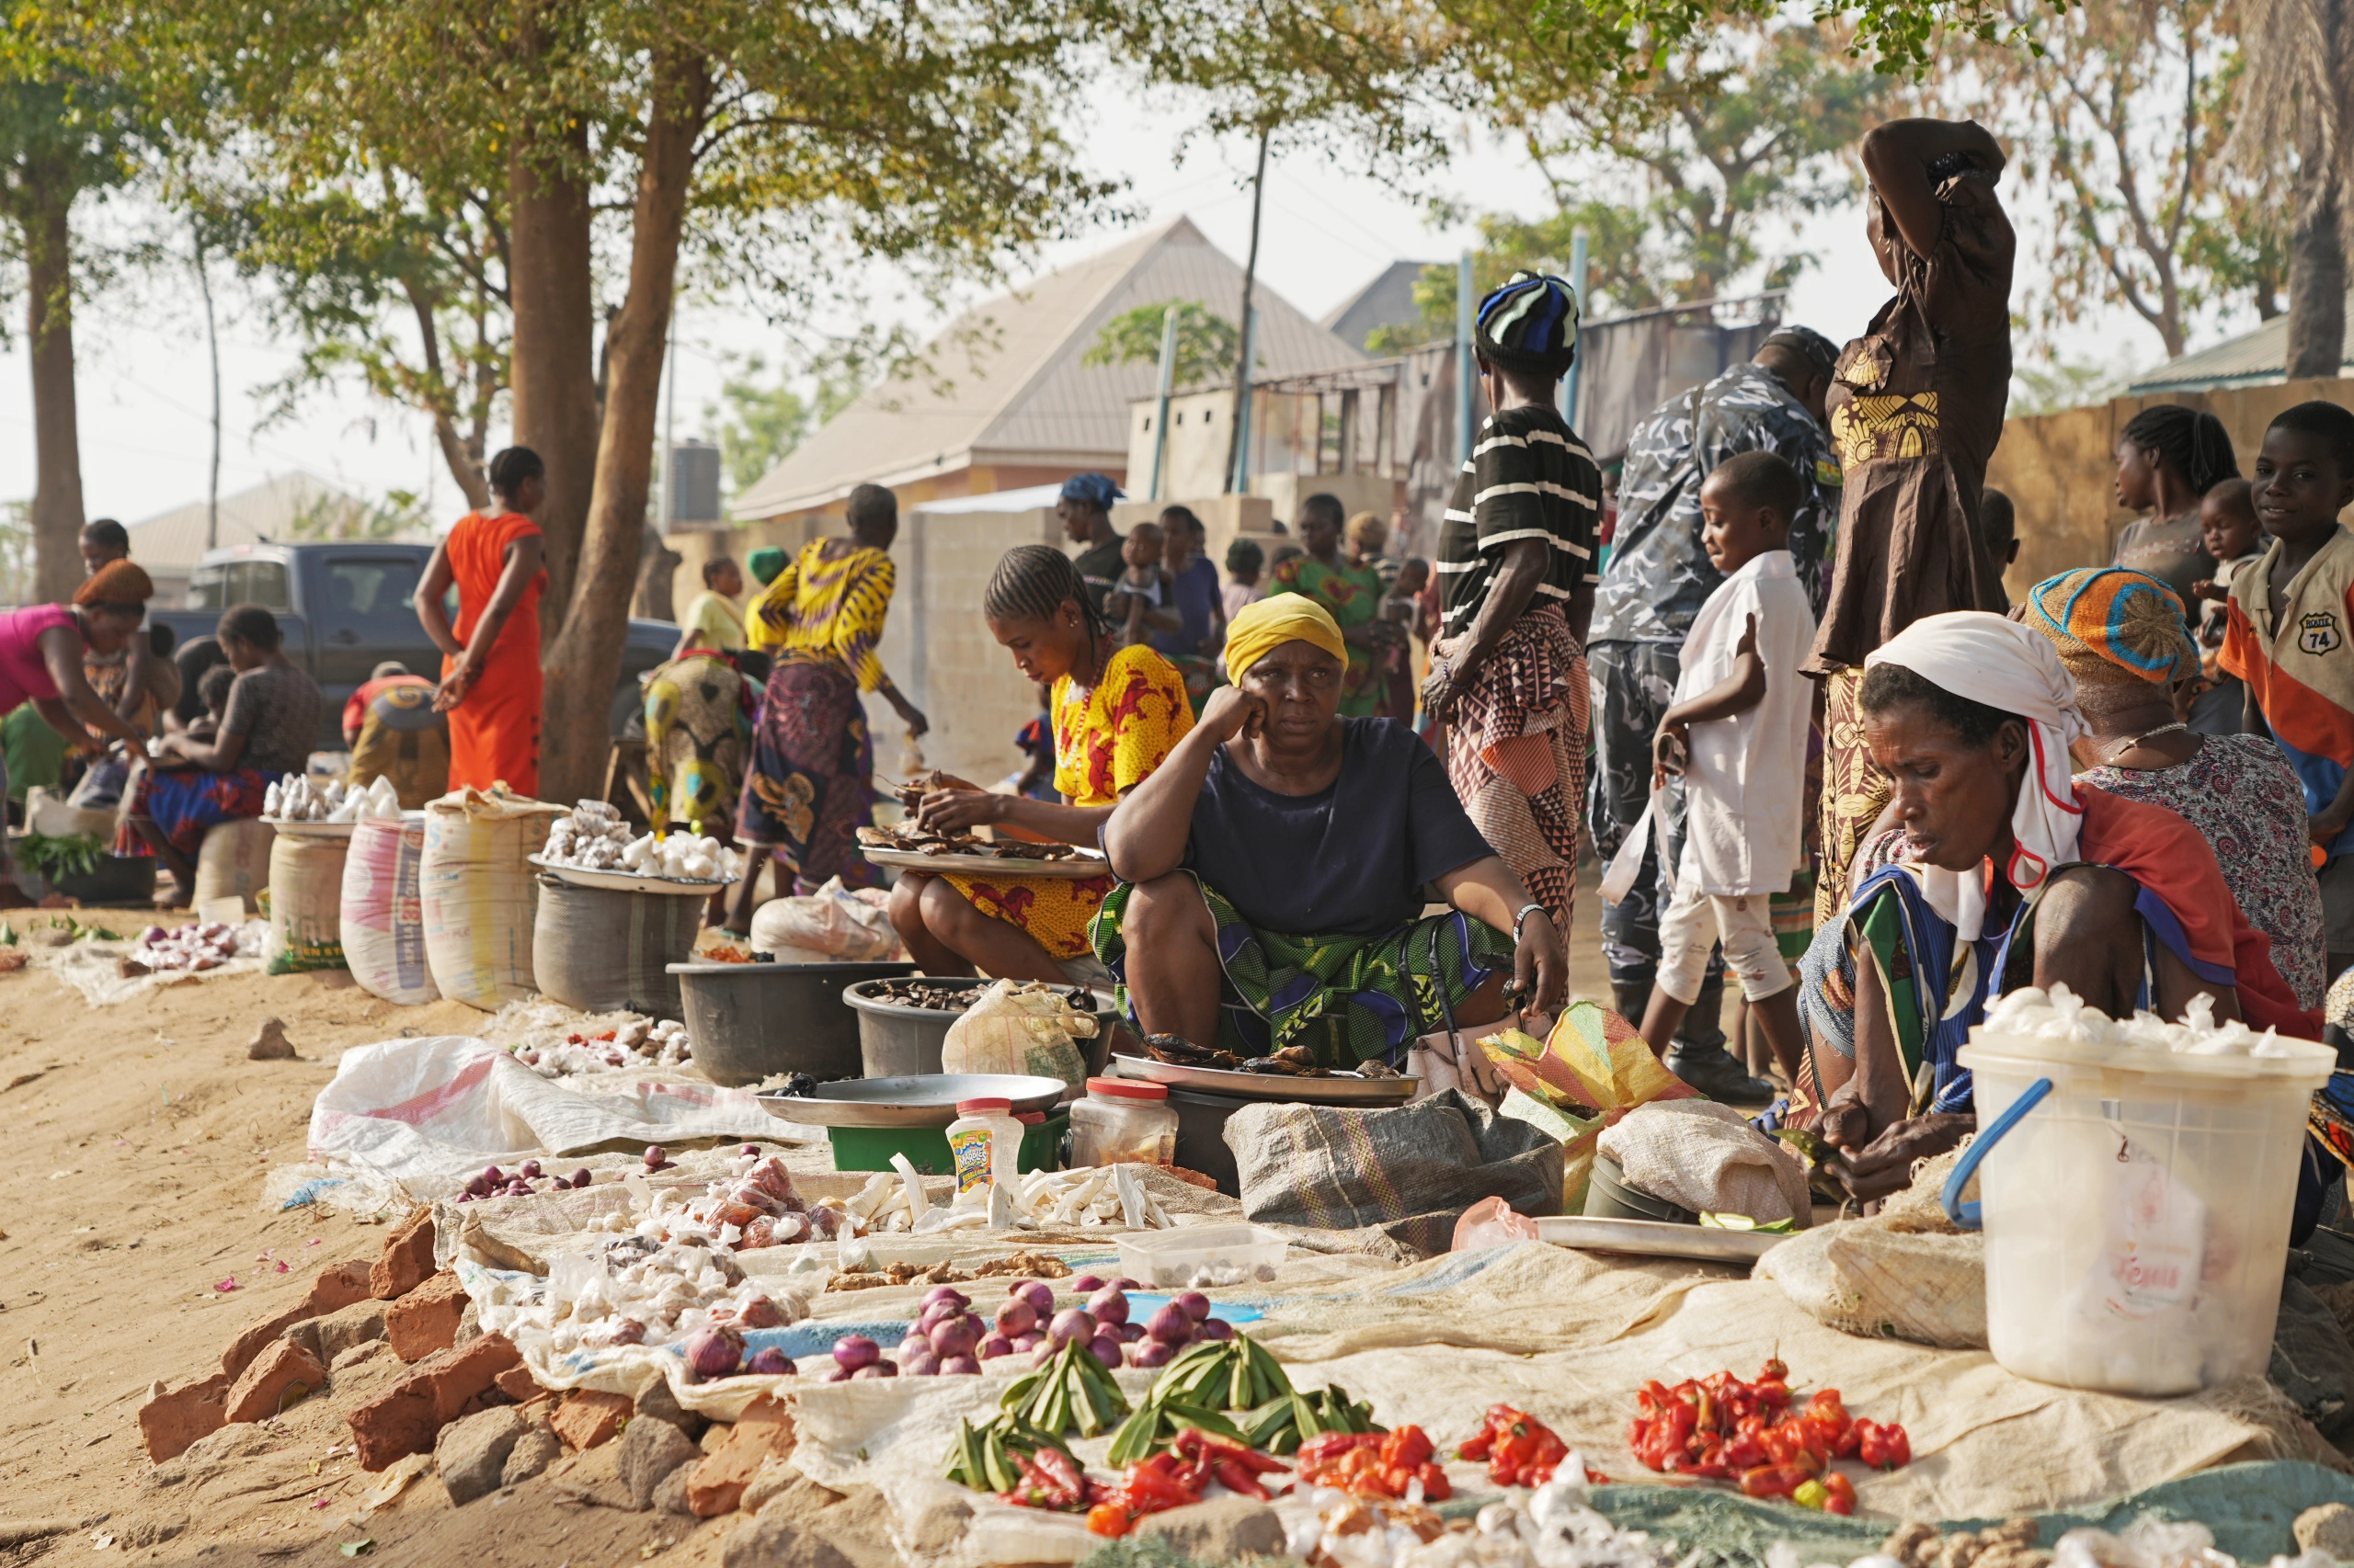
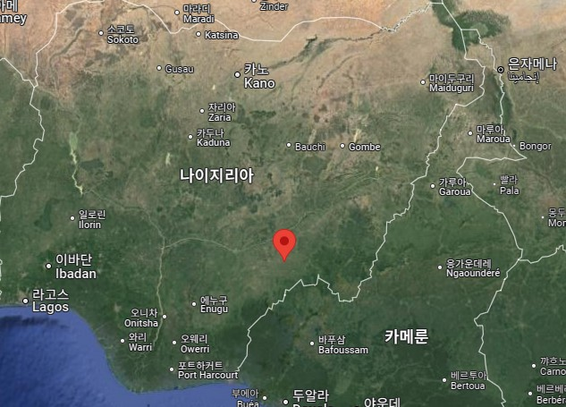
#나이지리아 | 베누에 주에서 수십 명 사망
2024년 8월 8일 목요일, 무장한 풀라니족들이 베누에주 우쿰 지방정부 지역(LGA)의 아야티(Ayati) 마을을 공격해 최소 30명이 사망한 것으로 알려졌습니다.
베누아주 정보국장 매튜 아보(Matthew Aboh)는 목요일 밤 도적들이 아야티 마을을 공격했으며 최소 30명이 사망한 것으로 확인되었고 시신 수색이 계속되고 있다고 기자들에게 말했습니다. 펀치 뉴스 보도에 따르면 이번 공격은 정부 보안군이 아야티 마을 주민들이 소유한 땅에서 풀라니 목동과 소떼를 몰아낸 결과 발생했습니다. 이 과정에서 보안군은 목동들이 소유하고 있던 임시 거처를 파괴했습니다. 그러자 무장한 풀라니 목동들은 도적들과 합세해 보복했고 아야티 마을 주민 수십 명을 살해했습니다.
대부분의 언론은 이 끔찍한 공격이 도적들의 도움을 받은 플라니 목동과 지역 농부 간의 갈등 때문이라고 보도했지만, 현지에 있는 오픈도어 파트너들은 아야티 마을이 기독교인이 대다수인 마을이라는 사실을 확인했습니다. 단순히 농부와 목동 간의 갈등으로 분류하는 것은 공격 배후의 실제 상황과 동기를 왜곡하는 것입니다.
“폭력의 근본 원인이 다면적이고 복잡하다는 것은 인정하지만, 폭력을 ＇도적'이나 '농부-목축업자' 갈등으로 규정하는 것은 도움이 되지 않습니다. 모호한 표현은 공격이 무작위적인 범죄 행위이며 가해자가 누구인지 알 수 없다는 인상을 줍니다. 오히려 대부분의 경우 가해자들은 대부분 기독교인 농부들을 지역에서 몰아내고 자신들이 땅을 차지하기 위해 조직적으로 활동하는 풀라니 무장세력으로 알려져 있다"고 조 뉴하우스*(Jo Newhouse) SSA 오픈도어 대변인은 말합니다.
오픈도어는 최근의 공격에 대한 언론 보도를 환영하지만, 이번 사건은 우발적 개별사건이 아닙니다. 이러한 공격은 베누와 플라토 주 전역에서 계속되고 있으며, 베누에서만 약 50만 명의 이재민이 발생했습니다.

Slide 21
나이지리아 베뉴에주 우쿰지역을 위해 기도합니다.
“오픈도어는 모든 정부 기관이 베누와 그 밖의 지역의 폭력 사태를 철저히 조사하고 이러한 잔인한 행위에 연루된 모든 사람들을 법의 심판대에 세움으로써 불처벌을 종식시킬 것을 촉구합니다. 우쿰지역의 아야티 마을 주민 등 폭력의 영향을 받은 대부분의 기독교인들은 가족을 잃거나 빈곤, 심각한 트라우마에 시달리며 끊임없이 방랑하는 삶을 살고 있습니다. 폭력으로 인한 인명 피해 뿐만아니라 장단기적 재정적 손실을 불러 일으키는 이러한 폭력은 더 이상 방치되어서는 안 됩니다. 모든 인간은 신앙, 민족, 성별에 관계없이 보호받을 권리가 있습니다."라고 뉴하우스는 덧붙였습니다.
수많은 공격을 견디며, 사랑하는 사람들을 잃은 아야티 마을 주민들을 위해 기도합니다. 하나님의 은혜와 평강을 부어 주시고, 원수까지 용서할 수 있는 사랑의 위대함을 나타낼 수 있도록 믿음위에 굳게 세워 주시기를 기도합니다.
가족과 마을을 잃고 슬퍼하는 이들에게 하나님의 은혜와 평화가 함께 하기를 기도합니다. 무장한 플라니 목동들의 공격을 종식시켜 주시기를 기도합니다.
하나님께서 신앙을 가진 모든 사람들이 평화롭게 함께 살 수 있도록 부지런히 일할 지역 사회와 정부의 지도자들을 세워 주시도록 기도합니다.

Slide 22



박해 받는 교회를 위한 기도가 이 땅에 요원의 불길처럼 뜨겁게 일어나기를 기도합니다.
오픈도어 기도용사들을 위하여
2024 Muskathlon 대회를 위하여
오픈도어 설립 30주년 기념 선교대회를 위하여
오픈도어 1,300여 명의 사역자들이 브라더 앤드류의 길을 따라 믿음과 용기를 잃지 않고, 겸손하게 박해 받는 교회를 잘 섬길 수 있게 하옵소서! 예수의 제자의 길을 끝까지 걸어가게 하옵소서!
화요기도모임을 지키는 기도용사들을 축복하시고, 각 가정마다 하나님의 부르심의 소망이 밝게 빛나게 하시고, 부르짖는 간구를 들으시며, 일평생 주님을 영화롭게 하는 거룩한 삶이 되게 하옵소서
2024년 머스카슬론 대회가 10월 9-10일 진행됩니다. 화란에서 41명이 지원했습니다. 1만 유로 참가비 모금과 준비하는 기간동안 북한지하교회 성도들을 향한 주님의 긍휼한 마음을 부어 주시기를 기도합니다.
한국 참가자 50명을 예비하여 주시고, 한국 기독 청년들이 영적으로 서로 도전 받고 일깨어 남은 바 죽게 된 자를 돌아보는 비전이 공유되기를 기도합니다.
2025년 1월은 이 땅에 오픈도어 사역이 시작된 지 30주년이 되는 해입니다. 지금까지 한국교회를 통해서 전세계 박해 받는 교회를 위해서 기도하며, 물질로 후원하게 하신 하나님께 감사를 드립니다.
강사로 오시는 Evert Schut[전 OD사역총책임자]를 통해 말씀으로 성도들을 위로하고, 오픈도어 사역의 비전이 한국교회에 잘 전달되기를 기도합니다. 오픈도어와 동역할 수 있는 교회를 세워 주옵소서!

